Slide 1


Python
PyQT pour l’IHM
YOU ARE LOOKING AT
Aujourd’hui jeudi 31 mars 2016
WE ARE CURRENTLY HERE
Presenter Toumi A. Malek
Python; QT
1 of 7
PRESENTER

Slide 2
Sommaire
Création d’interface graphique (IHM)
  Généralités
  Composants graphiques de base
Présentation de QT
  Introduction
  Les principaux modules
  Documentation
IHM avec PyQt
  Les modules de PyQt
  Les widgets
  Définition de classe graphique
  Les fenêtres
  Signaux et slots en Python
YOU ARE LOOKING AT
Aujourd’hui jeudi 31 mars 2016
WE ARE CURRENTLY HERE
Presenter Toumi A. Malek
Python; QT
of 7
PRESENTER

Slide 3

Généralités
Création d’IHM
Intérêt :
Présenter des informations de manière synthétique
Permettre d'interagir avec le programme
Caractéristiques :
Code sans difficulté technique
Code souvent long et peu lisible
Code pas intéressant a écrire
Solution :
Utilisation des « boites à outils (toollkit graphique)»
→ Utilisent la programmation évènementielle
YOU ARE LOOKING AT
Aujourd’hui jeudi 31 mars 2016
WE ARE CURRENTLY HERE
Presenter Toumi A. Malek
Python; QT
3
of 7
PRESENTER

Slide 4
Généralités
Création d’IHM
Principe : La programmation d’IHM se décompose en 4 phases :
Assemblage des composants graphiques (widgets) constituant l’IHM
Ecriture des traitements à déclencher par les actions de l’utilisateur (modules de traitements)
Association des ces traitements aux actions de l’utilisateur (on associer le clique d’un bouton pour lancer un calcul)
Lancement de la boucle principale de la boite à outils
Remarque :
Ces phases sont plus au moins indépendantes selon la boite à outils utilisée

Slide 5
Composants graphiques de base
Création d’IHM
Type de composants (widgets) : Deux grandes catégories :
Les conteneurs : peuvent contenir d’autres composants
Les conteneurs de haut niveau (top level containers) : Ne peuvent être contenus dans d’autre conteneurs.
Exemple : Fenêtre , boite de dialogue
Autres : ne peuvent contenir d’autre composants
Exemple : Barre de défilement, Bouton de bascule (bouton radio)

Slide 6
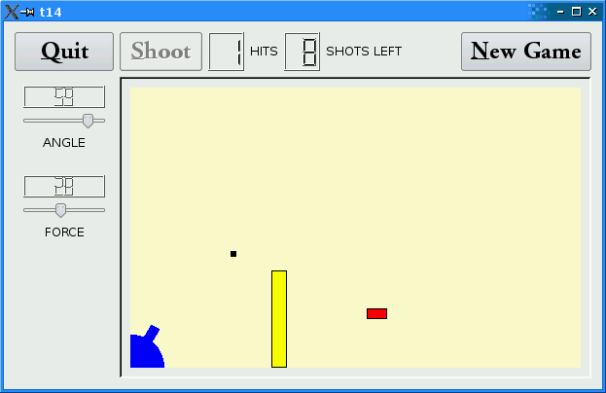
Composants graphiques de base
Création d’IHM
Disponibles dans toutes les boites à outils
Composants | Remarques
Fenêtre | conteneur de base
Bouton | composant muni d’un libellé -> cliquer
libellé | Texte affiché -> sans interaction
Champ texte | Zone permettant la saisi de texte
Bouton bascule | Composant avec un état binaire
Barre de défilement | Echelle permettant le défilement du contenu d’un conteneur
Zone de dessin | Conteneur (appelé canvas) destiné pour dessiner des primitives graphiques,,,

Slide 7
Composants graphiques de base
Création d’IHM
Disposition des composants (widgets)
Pour un conteneur : on peut spécifier la disposition des composants
Selon la boite à outils utilisée, la disposition peut être :
  propre au conteneur
  spécifiée par un objet externe associé au conteneur -> Layout
Exemple :
Tkinter : GridManager permet de disposer les composants graphiques dans une grillebidimentielle
GTK : Le conteneur Hbox dispose son contenu selon une bande horizontale

Slide 8
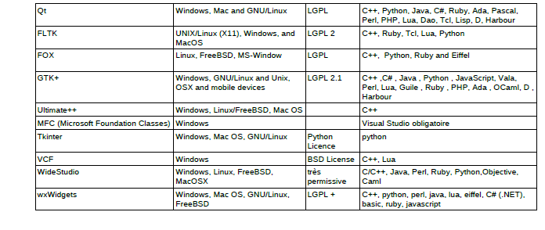
Composants graphiques de base
Création d’IHM
Quelques boites à outils graphiques

Slide 9
Composants graphiques de base
Création d’IHM
Quelques boites à outils graphiques
Toolkit | Nom Python | Plate-formes | Licence
QT | PyQt | Toutes (installée) | LGPL(QT4)+GPL(PyQt4)/cciale
QT | PySide | Toutes | LGPL
wxWidgets | wxPython | Toutes (installée) | LGPL
Tcl/Tk | Tkinter | Toutes (installée) | Licence Python
Gtk | pyGtk | Toutes | LGPL

Slide 10
Sommaire
Création d’interface graphique (IHM)
  Généralités
  Composants graphiques de base
Présentation de QT
  Introduction
  Les principaux modules
  Documentation
IHM avec PyQt
  Les modules de PyQt
  Les widgets
  Définition de classe graphique
  Les fenêtres
  Signaux et slots en Python
YOU ARE LOOKING AT
Aujourd’hui jeudi 31 mars 2016
WE ARE CURRENTLY HERE
Presenter Toumi A. Malek
Python; QT
of 7
PRESENTER

Slide 11
Introduction
Présentation de QT
Qt est une bibliothèque C++ pour le développement d’application indépendantes des plateformes
Qt permet la portabilité des applications qui n'utilisent que ses composants par simple recompilation du code source.
Qt offre des composants d'interface graphique (widgets), d'accès aux données, de connexions réseaux, de gestion des fils d'exécution, d'analyse XML, etc
Qt supporte des bindings avec plus d'une dizaine de langages autres que le C++, comme Java, Python, Ruby, Ada, C#, Pascal, Perl, Common Lisp, etc.
QT est disponible en licence commerciale ou libre

Slide 12
Les principaux modules
Présentation de QT
QtCore : pour les fonctionnalités non graphiques utilisées par les autres modules : mécanisme de support pour les signaux et les slots, …
QtGui : pour les composants graphiques 2D, image, text, et fonts ;
QtWidgets : contient des classes qui fournissent l’ensemble de composants graphiques dans l’IHM
QtNetwork : pour la programmation réseau ;
QtOpenGL : 3D basée sur OpenGL ;
QtSql : pour l'utilisation de base de données SQL ;
QtXml : pour la manipulation et la génération de fichiers XML ;
QtDesigner : pour étendre les fonctionnalités de Qt Designer, l'assistant de création d'interfaces graphiques ;
QtAssistant : pour l'utilisation de l'aide de Qt ;
QtWebKit : widget navigateur web (webkit);
QtTest : tests unitaires
Consulter https://fr.wikipedia.org/wiki/Qt

Slide 13
La documentation
Présentation de QT
La documentation est accessible
  Enligne : http://doc.qt.io/qt-4.8/
  Documentation de référence : http://doc.qt.io/qt-4.8/modules.html
  Via le navigateur d’aide QT Assistant : la commande >> assisstant
  Documentation de la liste des classes : http://pyqt.sourceforge.net/Docs/PyQt4/classes.html
  Codes sources des exemples de démos
  Des centaines d’exemples et leurs codes sont accessibles et fournis
  >> QT demos

Slide 14
Sommaire
Création d’interface graphique (IHM)
  Généralités
  Composants graphiques de base
Présentation de QT
  Introduction
  Les principaux modules
  Documentation
IHM avec PyQt
  Les modules de PyQt
  Les widgets
  Définition de classe graphique
  Les fenêtres
  Signaux et slots en Python
YOU ARE LOOKING AT
Aujourd’hui jeudi 31 mars 2016
WE ARE CURRENTLY HERE
Presenter Toumi A. Malek
Python; QT
of 7
PRESENTER

Slide 15
Modules de PyQt5
IHM avec PyQt
QtCore : pour les fonctionnalités non graphiques utilisées par les autres modules : mécanisme de support pour les signaux et les slots, …
QtWidgets : contient des classes (composants) graphiques : QMainWindow, QApplication, QWidget, QPushButton
QtGui : pour les composants graphiques ;
QtNetwork , Qtbluetooth
QtOpenGL
QtSql
QtXml /QtXmlPatterns
QtAssistant
QtWebKit
QtTest
…

Slide 16
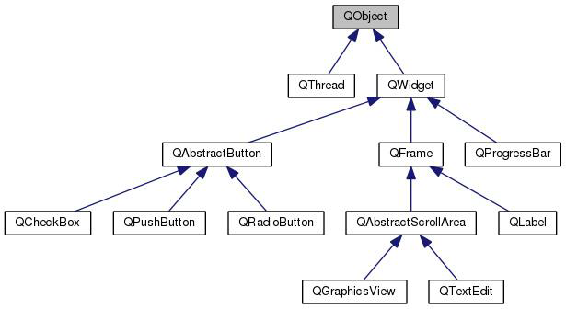
Module : QtWidgets
IHM avec PyQt
Les widgets
Qwidget : la classe de base de tous les objets visibles dans l’IHM
Les fenêtres : QMainWindow, QDialog
Les conteneurs : Qframe, QGroupBox
Les objets graphiques
  Les boutons : QPushButton, QRadioButton
  Les menus : QMenuBar, QPopMenu
  Les barres d’outils : QToolBarre

Slide 17
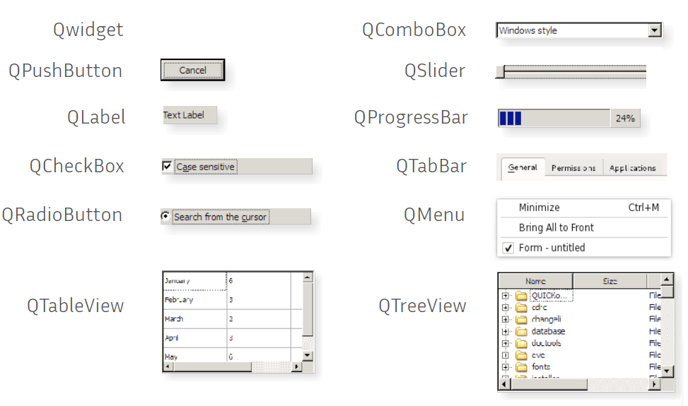
Module : QtWidgets
IHM avec PyQt

Slide 18
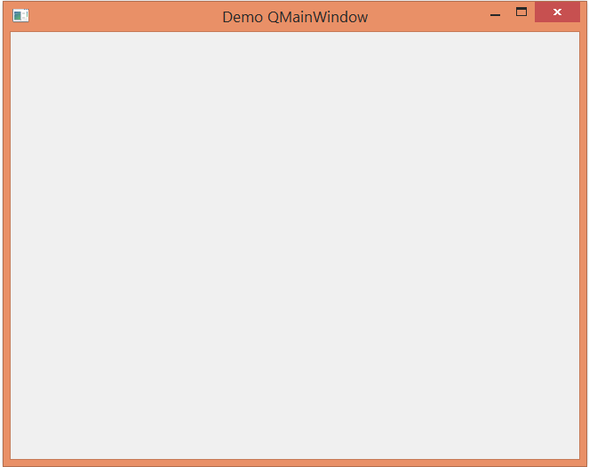
Exemple 1 : widget simple
IHM avec PyQt
from PyQt5 import QtWidgets
import sys
app = QtWidgets.QApplication(sys.argv)
fen = QtWidgets.QWidget()
fen.setWindowTitle("Demo QMainWindow")
fen.resize(840,480)
fen.show()
app.exec_()
from PyQt5 import QtWidgets
import sys
def main(args) :
#on doit disposer d'une instance de QApplication gérant l'ensemble des widgets
app = QtWidgets.QApplication(args)
#une fenetre
fen = QtWidgets.QWidget()
# titre de la fenetre
fen.setWindowTitle("Demo QMainWindow")
# taille de la fenetre
fen.resize(840,480)
#qu'on affiche
fen.show()
app.exec_()
if __name__ == "__main__" :
main(sys.argv)

Slide 19

Exemple 2 : création d’un bouton
IHM avec PyQt
Version simple :
from PyQt4 import QtGui
import sys
app = QtGui.QApplication(sys.argv)
hello = QtGui.QPushButton("Hello World!", None)
hello.show()
app.exec_()
Version recommandée :
from PyQt4 import *
import sys
def main(args) :
#on doit disposer d'une instance de QApplication gérant l'ensemble des widgets
app = QApplication(args)
#un nouveau bouton
button = QPushButton("Hello World !", None)
#qu'on affiche
button.show()
app.exec_()
if __name__ == "__main__" :
main(sys.argv)

Slide 20
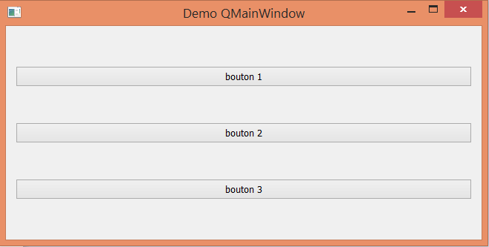
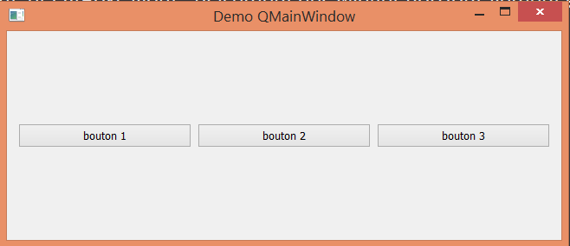
Agencement des widgets (layout)
IHM avec PyQt
Plusieurs types d’agencement :
  QHBoxLayout et QVBoxLayout : placement des widgets horizontalement et verticalement
    addWidget(widget) : ajouter un widget :
    addSpacing(size) : ajouter d’un espace de taille fixe
    addStretch(stretch_factor) : ajout un espace de taille extensile
  QGridLayout : placement des widgets en grille
    addWidget(widget, row, col) : ajouter un widget à la position (row, col)
    addMultiCellWidget(widget, fromRow, toRow, fromCol, toCol)
from PyQt5 import QtWidgets
import sys
app = QtWidgets.QApplication(sys.argv)
fen = QtWidgets.QWidget()
fen.setWindowTitle("Demo QMainWindow")
fen.resize(640,480)
layout=QtWidgets.QHBoxLayout()
bouton1= QtWidgets.QPushButton("bouton 1", fen)
bouton2= QtWidgets.QPushButton("bouton 2",fen)
bouton3= QtWidgets.QPushButton("bouton 3",fen)
layout.addWidget(bouton1)
layout.addWidget(bouton2)
layout.addWidget(bouton3)
fen.setLayout(layout)
fen.show()
app.exec_()
from PyQt5 import QtWidgets
import sys
app = QtWidgets.QApplication(sys.argv)
fen = QtWidgets.QWidget()
fen.setWindowTitle("Demo QMainWindow")
fen.resize(640,480)
layout=QtWidgets.QVBoxLayout()
bouton1= QtWidgets.QPushButton("bouton 1", fen)
bouton2= QtWidgets.QPushButton("bouton 2",fen)
bouton3= QtWidgets.QPushButton("bouton 3",fen)
layout.addWidget(bouton1)
layout.addWidget(bouton2)
layout.addWidget(bouton3)
fen.setLayout(layout)
fen.show()
app.exec_()

Slide 21
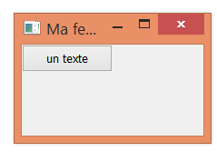

Définition d’une classe
IHM avec PyQt
Classe héritant d’un QWidget , QMainWindow, QDialog
Variables d’instance : divers composants de l’interface
Exemple :
from PyQt5 import QtWidgets
import sys
class Fenetre(QtWidgets.QDialog):
def __init__(self):
super().__init__()
self.setWindowTitle("Ma fenetre")
self.bouton = QtWidgets.QPushButton('un texte', self)
if __name__=='__main__' :
app = QtWidgets.QApplication(sys.argv)
fen = Fenetre()
fen.show()
app.exec_()
from PyQt4 import QtGui
import sys
class Fenetre(QtGui.QWidget):
def __init__(self):
super().__init__()
self.setWindowTitle("Ma fenetre")
self.bouton= QtGui.QPushButton('un texte', self)
if __name__=='__main__' :
app = QtGui.QApplication(sys.argv)
fen = Fenetre()
fen.show()
app.exec_()
from PyQt4 import QtGui
import sys
class Fenetre(QtGui.QMainWindow):
def __init__(self):
super().__init__()
self.setWindowTitle("Ma fenetre")
self.bouton= QtGui.QPushButton('un texte', self)
if __name__=='__main__' :
app = QtGui.QApplication(sys.argv)
fen = Fenetre()
fen.show()
app.exec_()

Slide 22
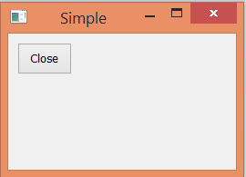
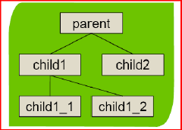
Remarques
PyQT4
Toutes les instances des classes PyQt héritant de la classe QObject peuvent avoir un « parent »
Si un objet parent est supprimé, tous les objets ‘fils’ sont supprimés
import sys
from PyQt5 import QtWidgets
class QuitButton(QtWidgets.QWidget):
def __init__(self, parent=None):
super().__init__(parent)
self.setGeometry(300, 300, 250, 150)
self.setWindowTitle('Simple')
quit = QtWidgets.QPushButton('Close', self)
quit.setGeometry(10, 10, 60, 35)
if __name__=='__main__' :
app = QtWidgets.QApplication(sys.argv)
fen = QuitButton()
fen.show()
app.exec_()

Slide 23
Sommaire
Création d’interface graphique (IHM)
  Généralités
  Composants graphiques de base
Présentation de QT
  Introduction
  Les principaux modules
  Documentation
IHM avec PyQt
  Les modules de PyQt
  Les widgets
  Définition de classe graphique
  Les fenêtres
  Signaux et slots en Python
YOU ARE LOOKING AT
Aujourd’hui jeudi 31 mars 2016
WE ARE CURRENTLY HERE
Presenter Toumi A. Malek
Python; QT
of 7
PRESENTER

Slide 24
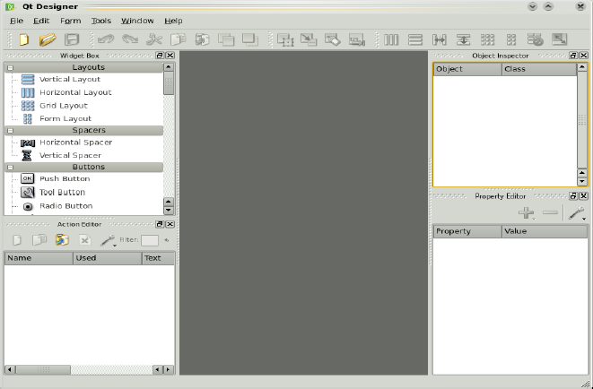
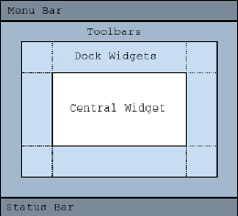
Les fenêtres
IHM avec PyQt
La fenêtre principale est de type :
  QMainWindow
  Qdialog
QMainWindow
  Barre de menus : QMenuBar
  Le conteneur (widget) central
    setCentralWidget()
  Barre d’outils : QToolBarre
  Une barre d’état : QStatusBar
  Les ancres (docks)

Slide 25
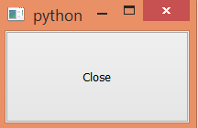
Les fenêtres
IHM avec PyQt
QMainWindow
Exemple 1:
from PyQt5.QtWidgets import *
import sys
class MyForm(QMainWindow):
def __init__(self):
super().__init__()
the_button = QPushButton(‘Close’, self)
self.setCentralWidget(the_button)
if __name__=='__main__' :
app = QApplication(sys.argv)
fen = MyForm()
fen.show()
app.exec_()

Slide 26
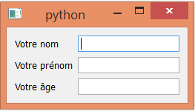
Les fenêtres
IHM avec PyQt
Exemple 2 :
from PyQt5.QtWidgets import *
import sys
from PyQt5.QtWidgets import *
import sys
class MaFenetre(QMainWindow):
def __init__(self, parent=None):
super().__init__(parent)
zoneCentrale = QWidget()
nom = QLineEdit(self)
prenom = QLineEdit(self)
age = QLineEdit(self)
layout = QFormLayout()
layout.addRow("Votre nom", nom)
layout.addRow("Votre prénom", prenom)
layout.addRow("Votre âge", age)
zoneCentrale.setLayout(layout)
self.setCentralWidget(zoneCentrale)
if __name__=='__main__' :
app = QApplication(sys.argv)
fen = MaFenetre()
fen.show()
app.exec_()

Slide 27
Sommaire
Création d’interface graphique (IHM)
  Généralités
  Composants graphiques de base
Présentation de QT
  Introduction
  Les principaux modules
  Documentation
IHM avec PyQt
  Les modules de PyQt
  Les widgets
  Définition de classe graphique
  Les fenêtres
  Signaux et slots en Python
YOU ARE LOOKING AT
Aujourd’hui jeudi 31 mars 2016
WE ARE CURRENTLY HERE
Presenter Toumi A. Malek
Python; QT
of 7
PRESENTER

Slide 28
Rappel :Structure d’un programme QT
IHM avec PyQt
Un programme PyQt typique contient les étapes suivante
  Création de l’instance de QApplication
  Création et affichage de la fenêtre principale et ses composants
    Connexion des signaux aux slots : gestion des évènements (QtCore)
  Appel de la méthode exec__() de l’application
  Exemple :
from PyQt5.QtWidgets import *
# 1 - Création d’une instance QApplication
app = QApplication(args)
# 2 - Création de fenêtre
fen = QMainWindow()
fen.setWindowTitle("Demo QMainWindow")
fen.resize(40,80)
fen.show()
# 3 – Connexion des signaux aux slots
# TODO
# 4 - Création de fenêtre
app.exec_()

Slide 29
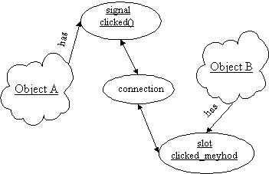
Signaux et slots en Python
IHM avec PyQt
Mécanisme utilisé dans QT pour assurer la communication entre les objets.
  → Module QTCore
Un signal : c'est un message envoyé par un widget lorsqu'un évènement se produit. Exemple : on a cliqué sur un bouton.
Un slot : c'est la fonction qui est appelée lorsqu'un évènement s'est produit. On dit que le signal appelle le slot. Concrètement, un slot est une méthode d'une classe.
PyQt5.QtCore.QObject.connect(emeteur, SIGNAL(), recepteur, SLOT())

Slide 30
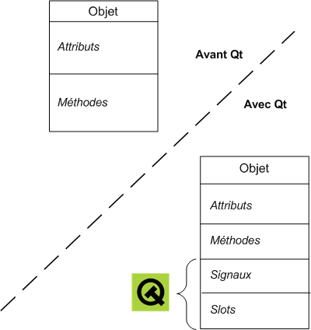
Signaux et slots en Python
IHM avec PyQt
Mécanisme utilisé dans QT pour assurer la communication entre les objets.
Un signal : c'est un message envoyé par un widget lorsqu'un évènement se produit. Exemple : on a cliqué sur un bouton.
Un slot : c'est la fonction qui est appelée lorsqu'un évènement s'est produit. On dit que le signal appelle le slot. Concrètement, un slot est une méthode d'une classe.

Slide 31
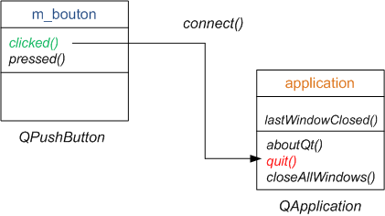
Signaux et slots en Python
IHM avec PyQt
Principe :
La connexion : la méthode connect() de l’objet QObject
Syntaxe :
Elle prend 4 arguments :
l'objet qui émet le signal.
Le nom du signal que l'on veut "intercepter".
L’objet qui contient le slot récepteur.
Le nom du slot qui doit s'exécuter lorsque
le signal se produit
sender.signalName.connect(receiver.slotName)
Close()

Slide 32
Signaux et slots en Python
IHM avec PyQt
Exemples :
Fermer la fenêtre en cliquant sur un bouton
Afficher ‘Hello’ en cliquant sur un bouton
from PyQt5.QtWidgets import *
from PyQt5.QtCore import *
import sys
class MyForm(QMainWindow):
def __init__(self, parent=None):
super().__init__(parent)
self.the_button = QPushButton(‘Hello‘, self)
self.the_button.clicked.connect(self.do)
self.setCentralWidget(the_button)
def do(self):
print(‘Hello’)
from PyQt5.QtWidgets import *
from PyQt5.QtCore import *
import sys
class MyForm(QMainWindow):
def __init__(self, parent=None):
QMainWindow.__init__(self,parent)
self.the_button = QPushButton(‘Close‘, self)
self.the_button.clicked(self.close)
self.setCentralWidget(the_button)

Slide 33
Signaux et slots en Python
IHM avec PyQt
Remarques
Un signal peut se connecter à plusieurs slots.
→ Les slots connectés sont activés dans un ordre arbitraire.
Un signal/slot peut avoir des arguments.
  Pour connecter un signal à un slot, le slot (méthode) doit avoir au moins les même arguments (nombre)
  Si le signal connecté à un slot a plus de paramètres que ce slot, les paramètres supplémentaires seront ignorés
Les arguments entre signal et slot connectés doivent avoir les même types.
Un signal peut se connecter à un autre signal.
Exemple :
On ne peut connecter directement le signal valueChanged(int) du widget Qdial au slot setText(QString) du widget QLineEdit.

Slide 34
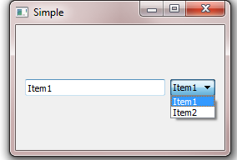
Signaux et slots en Python
IHM avec PyQt
Exemple :
from PyQt5 import QtWidgets, QtCore
import sys
class Composant(QtWidgets.QWidget):
def __init__(self,parent=None):
    Super().__init__(parent)
    self.setWindowTitle('Simple‘)
    self.setGeometry(300,300,250,150)
    self.Line=QtGui.QLineEdit(' ',self)
    self.ComboBox=QtGui.QComboBox(self)
    self.ComboBox.addItem('Item1')
    self.ComboBox.addItem('Item2')
    self.grid=QtGui.QGridLayout()
    self.grid.addWidget(self.Line,0,0)
    self.grid.addWidget(self.ComboBox,0,1)
    self.setLayout(self.grid)
    self.ComboBox.currentIndexChanged['QString'].connect(self.lineEdit.setText)
Signal et slot échange un ‘Qstring’

Slide 35
Définition un nouveau signal/slot
IHM avec PyQt
Signal
Utilisantion de la méthode pyqtsignal() avec la liste des types de paramètres
Emission manuelle d’un signal est réalisée par la méthode emit()
Exemple :
Le signal créé se connecte à un slot avec la même liste de types de paramètres
from PyQt5 import QtCore
mysignal = QtCore.pyqtSignal(list, int)
mysignal.emit([1,2,3,6],3)
# mysignal.emit([1,2,3,6], ’3’) ➔ error !!
connect(emetteur, SIGNAL(‘‘mysignal(list,int)″), methode)

Slide 36

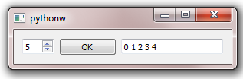
Exemple
IHM avec PyQt
import sys
from PyQt5 import QtWidgets, QtCore
class MyWidget(QtWidgets.QWidget):
mysignal = QtCore.pyqtSignal(list)
def __init__(self, parent=None):
super().__init__(parent)
self.button = QtWidgets.QPushButton("OK", self)
self.text=QtWidgets.QLineEdit(self)
self.spin=QtWidgets.QSpinBox(self)
self.grid=QtWidgets.QGridLayout()
self.grid.addWidget(self.button,0,1)
self.grid.addWidget(self.spin,0,0)
self.grid.addWidget(self.text,0,2)
self.setLayout(self.grid)
self.button.clicked.connect(self.OnClicked)
self.mysignal.connect(self.OnPrint)
  def OnClicked(self):
  val=self.spin.value()
  self.mysignal.emit(list(range(val)))
def OnPrint(self, val):
s= ''
for el in val:
s+=str(el)+' '
self.text.setText(s)
Préciser la valeur val de SpinBox, cliquer sur le ok, la liste (range(val)) est envoyée et affichée sur QlineEdit

Slide 37
Sommaire
Création d’interface graphique (IHM)
  Généralités
  Composants graphiques de base
Présentation de QT
  Introduction
  Les principaux modules
  Documentation
IHM avec PyQt
  Les modules de PyQt
  Les widgets
  Définition de classe graphique
  Les fenêtres
  Signaux et slots en Python
QTDesigner
YOU ARE LOOKING AT
Aujourd’hui jeudi 31 mars 2016
WE ARE CURRENTLY HERE
Presenter Toumi A. Malek
Python; QT
of 7
PRESENTER

Slide 38

A vous de jouer
Projet informatique

